Slide 1
Bài 42: ẢNH HƯỞNG CỦA ÁNH SÁNG LÊN ĐỜI SỐNG SINH VẬT

Slide 2
Ảnh hưởng của ánh sáng lên đời sống
thực vật.
NỘI DUNG
BÀI HỌC
Ảnh hưởng của ánh sáng lên đời sống
động vật.

Slide 3
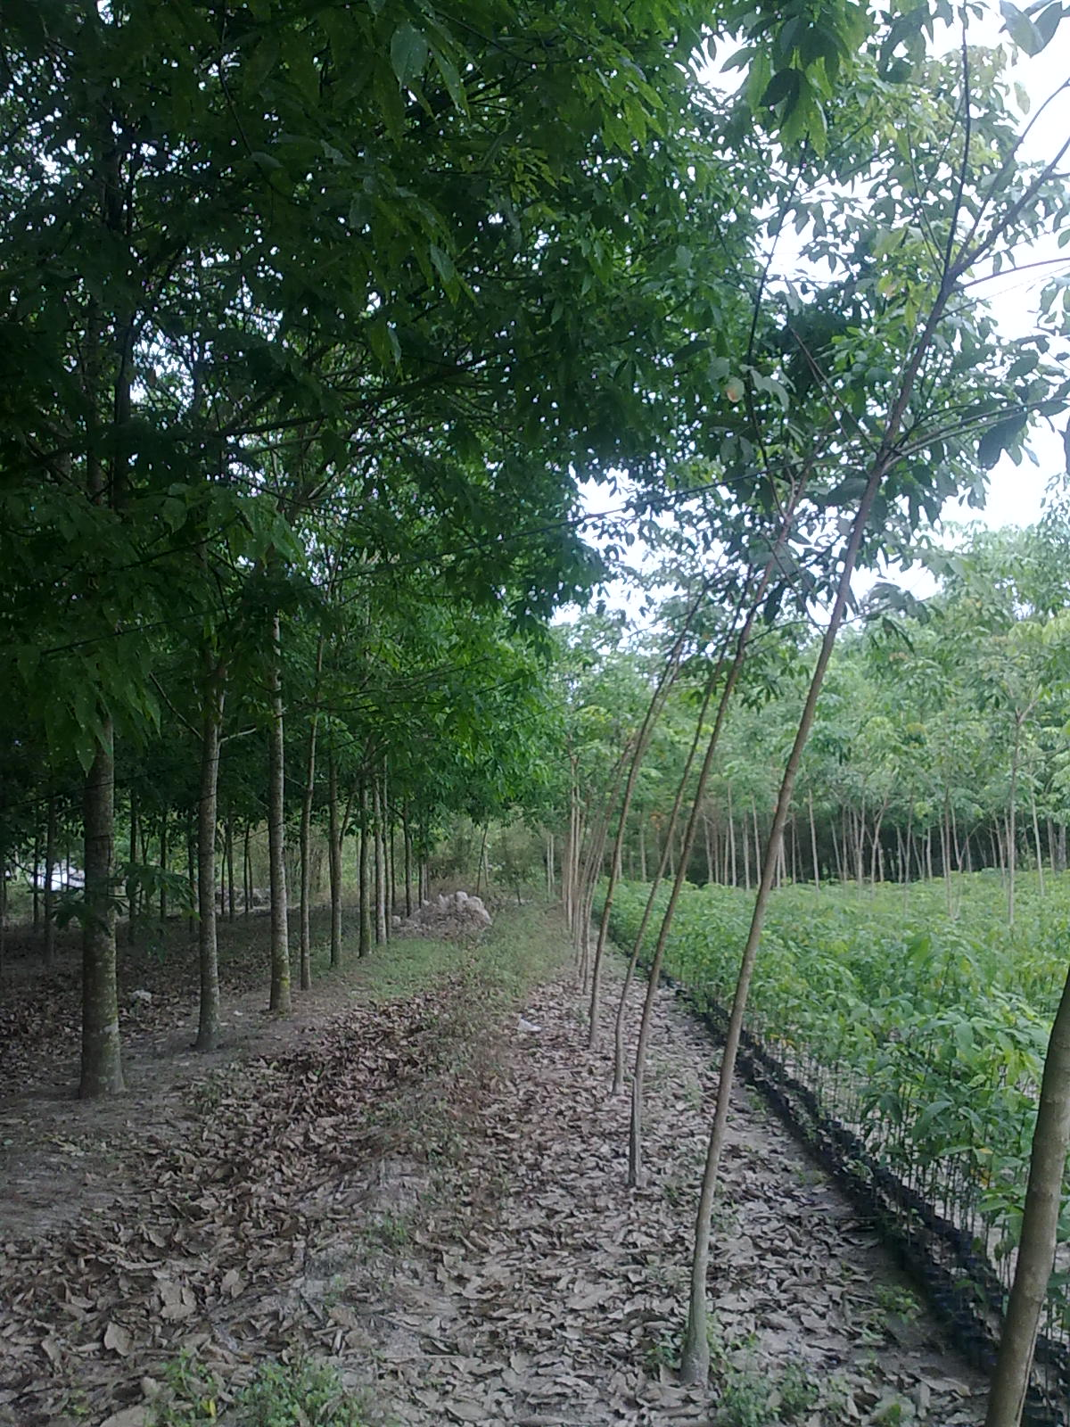
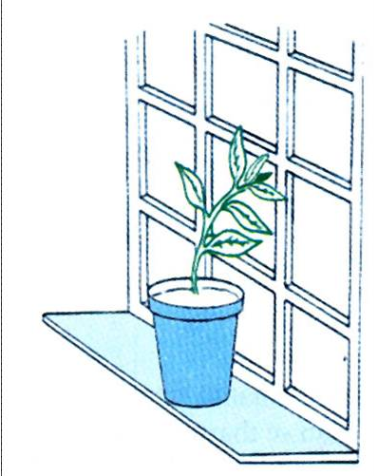
I. Ảnh hưởng của ánh sáng lên đời sống thực vật
Em có nhận xét gì về hình thái của cây? Giải thích.

Slide 4
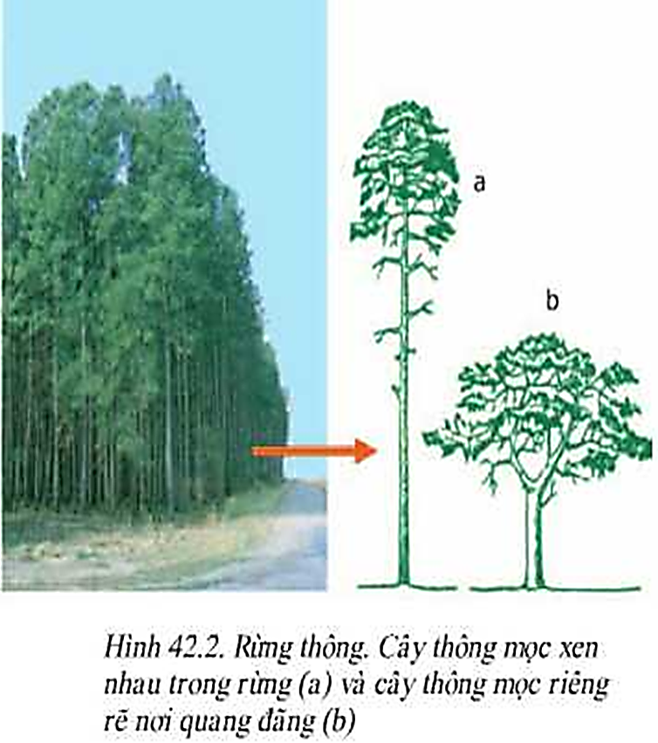
Hình thái cây thông mọc xen nhau trong rừng (a) và cây thông mọc riêng rẽ nơi quang đãng (b) có gì khác nhau?
Cây mọc trong rừng có ánh sáng chiếu vào các cành phía trên nhiều hơn các cành phía dưới

Slide 5
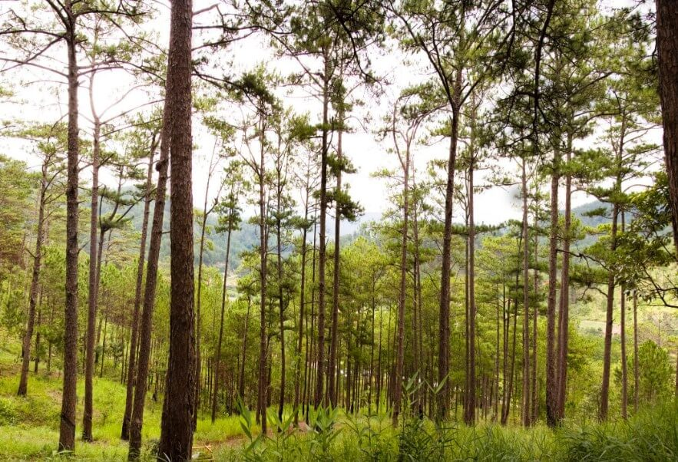
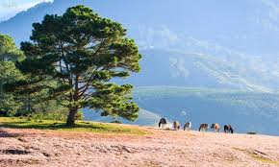
Cây thông mọc trong rừng
Cây thông mọc nơi quang đãng
-Thân cao, thẳng
-Mọc nơi trống trải
-Cành chỉ tập trung ở phần ngọn, các cạnh phía dưới héo và rụng sớm
-Ánh sáng mạnh
-Thân thấp, nhiều cành và tán rộng

Slide 6
?
Hãy giải thích vì sao các cành phía dưới của cây sống trong rừng lại sớm rụng?
➔ Cây mọc trong rừng ánh sáng chiếu vào cành phía trên nhiều hơn cành phía dưới => khả năng quang hợp của lá cành phía dưới yếu, tạo ít chất hữu cơ => héo dần và sớm rụng..

Slide 7
I. Ảnh hưởng của ánh sáng lên đời sống thực vật
Ánh sáng ảnh hưởng đến hình thái và hoạt động sinh lí của thực vật như: Quang hợp, Hô hấp và thoát hơi nước …của cây.
Giải thích cách xếp lá trên thân của cây lá lốt?
Lá xếp ngang để nhận được nhiều ánh sáng

Slide 8
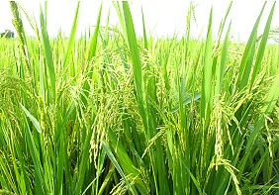
I. Ảnh hưởng của ánh sáng lên đời sống thực vật
Ánh sáng ảnh hưởng đến hình thái và hoạt động sinh lí của thực vật như: Quang hợp, Hô hấp và thoát hơi nước …của cây.
Giải thích cách xếp lá trên thân của cây lúa?
Lá xếp nghiêng tránh tia nắng chiếu thẳng góc

Slide 9
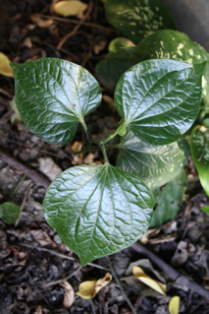
Cây lúa nơi quang đãng
Cây lá lốt trong bóng râm
Nhận xét về cách xếp lá của 2 cây trên?
Lá xếp nghiêng tránh nắng chiếu thẳng
Lá xếp ngang để nhận được nhiều ánh sáng.
Vậy sự khác nhau giữa hai cách xếp lá có ý nghĩa gì?
=> Giúp thực vật thích nghi với môi trường sống

Slide 10
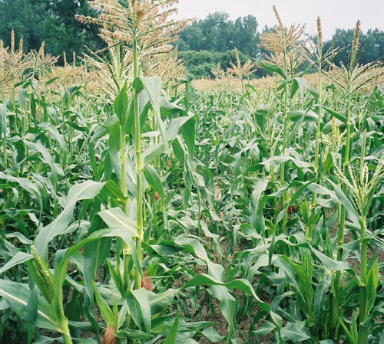
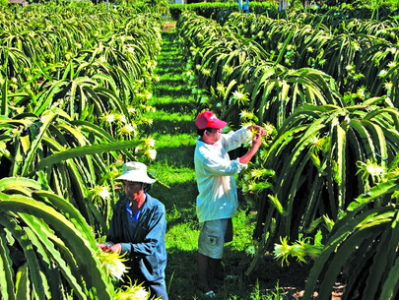
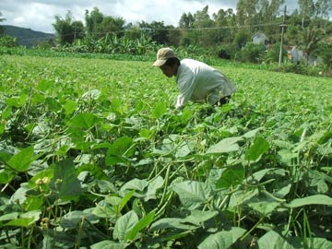
Cây ưa sáng
Nhóm cây ưa sáng: gồm những cây sống nơi quang đãng, ánh sáng nhiều
Cây ngô
Cây đậu xanh
Cây thanh long.

Slide 11
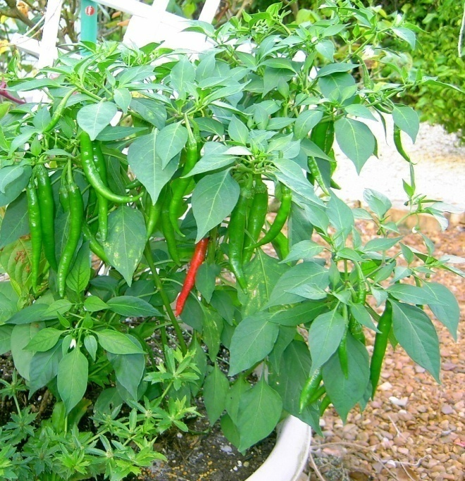
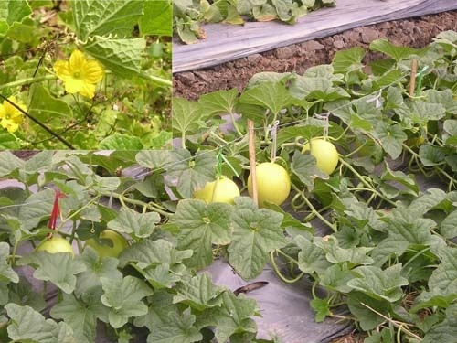
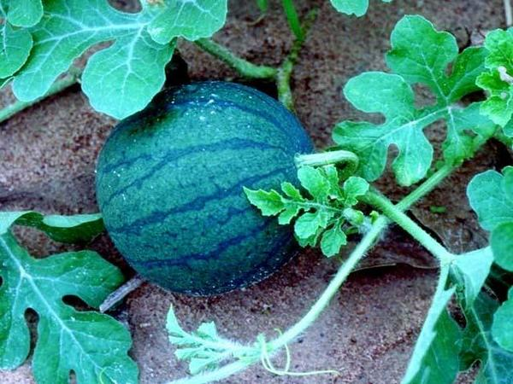
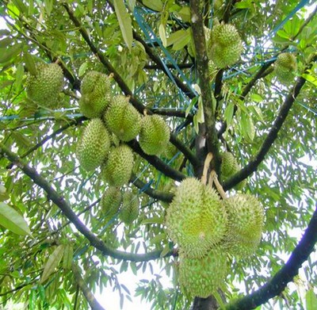
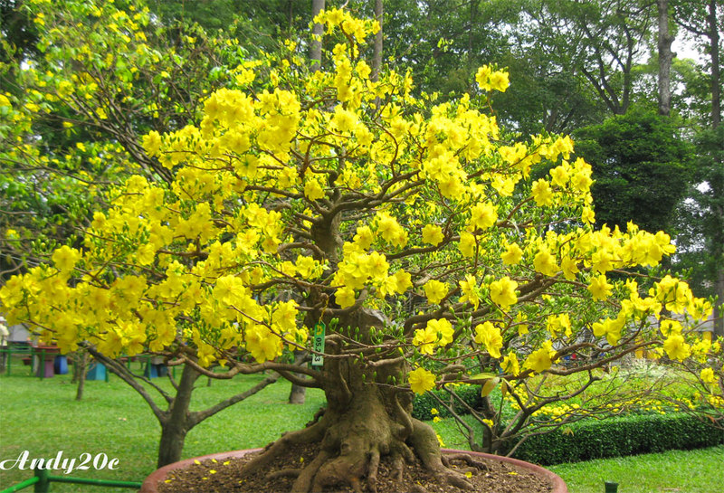
Cây ớt Cây dưa hoàng kim Cây dưa hấu
Cây lúa Cây sầu riêng Cây mai vàng

Slide 12
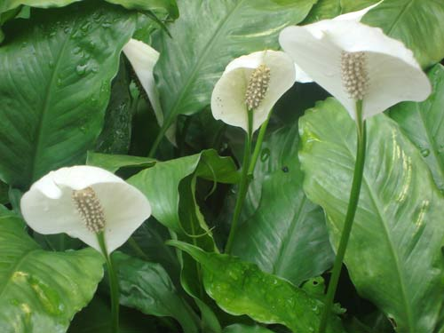
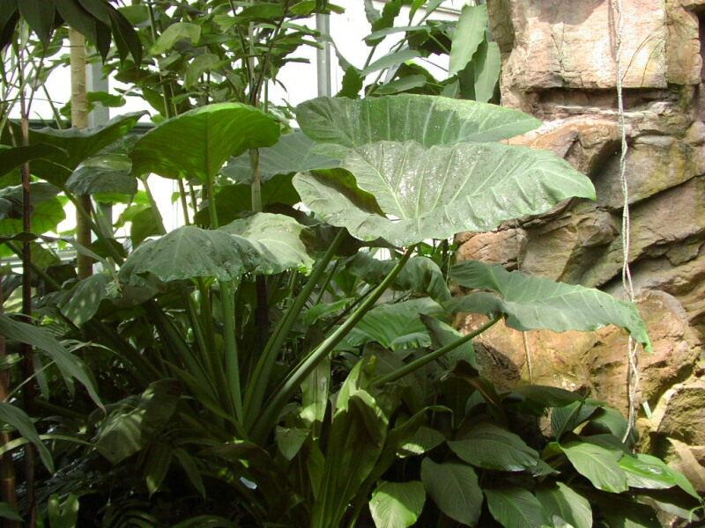
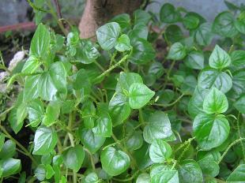
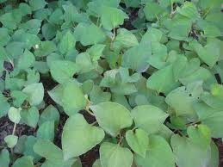
Cây ưa bóng
Cây lan Ý
Cây ráy
Cây rau càng cua
Rau diếp cá

Slide 13
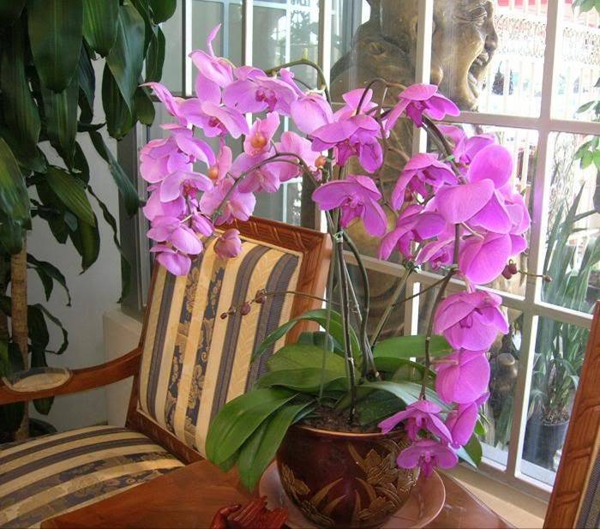
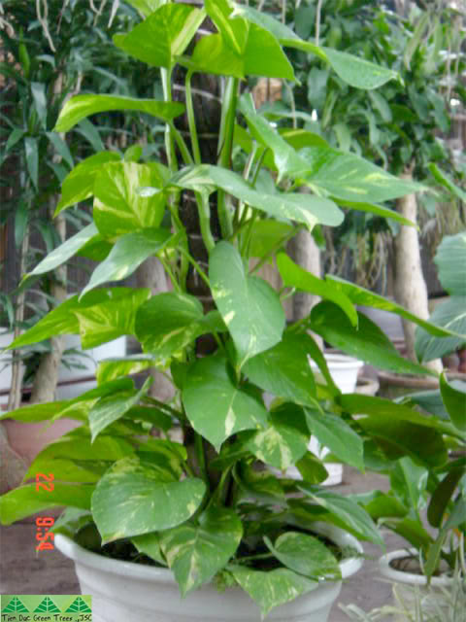
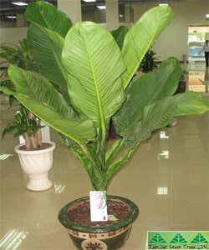
Cây ưa bóng
Cây phong lan
Cây vạn niên thanh
Nhóm cây ưa bóng: Gồm những cây sống nơi có ánh sáng yếu, ánh sáng tán xạ như dưới tán cây khác, đặt trong nhà..
Cây đại phú gia

Slide 14
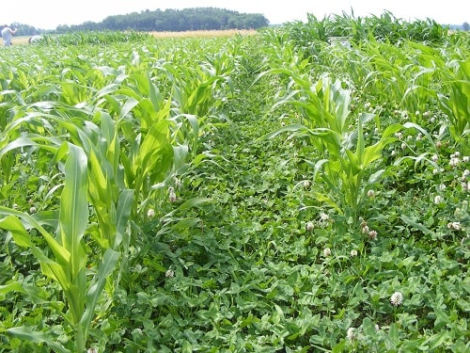
Dựa vào khả năng thích nghi với điều kiện ánh sáng khác nhau, người ta làm gì để tăng năng suất cây trồng?
- Trồng cây với mật độ phù hợp
- trồng xen canh cây ưa sáng và cây ưa bóng giúp phát triển nông nghiệp

Slide 15
I. Ảnh hưởng của ánh sáng lên đời sống thực vật
- Ánh sáng ảnh hưởng đến đời sống thực vật, làm biến đổi hình thái (hình dạng, màu sắc) và hoạt động sinh lý (quang hợp, hô hấp, thoát hơi nước) của thực vật.
- Thực vật được chia thành 2 nhóm chính:
+ Nhóm cây ưa sáng: gồm những cây sống nơi quang đãng, ánh sáng nhiều
VD: lúa, ngô, thông, vạn niên thanh,…
+ Nhóm cây ưa bóng: Gồm những cây sống nơi có ánh sáng yếu, ánh sáng tán xạ như dưới tán cây khác, đặt trong nhà…
VD: lá lốt, kim tiền, hoa phong lan,.

Slide 16
Thí nghiệm
Vào đêm trăng sáng, tìm một tổ kiến và quan sát kiến bò trên đường mòn nhờ ánh sáng mặt trăng. Đặt trên đường đi của kiến một chiếc gương nhỏ để phản chiếu ánh sáng, sau đó theo dõi hướng bò của kiến. Có 3 khả năng có thể xảy ra:
A. Kiến sẽ tiếp tục bò theo hướng cũ.
Sai!
B. Kiến sẽ bò theo nhiều hướng khác nhau.
Sai!
C. Kiến sẽ bò theo hướng ánh sáng do gương phản chiếu.
Đúng!
- Em chọn khả năng nào trong 3 khả năng trên?
- Qua thí nghiệm trên, hãy cho biết ánh sáng có ảnh hưởng đến hoạt động nào của động vật?

Slide 17
I. Ảnh hưởng của ánh sáng lên đời sống thực vật.
II. Ảnh hưởng của ánh sáng lên đời sống động vật.
? Kể tên những động vật hoạt động ban ngày
? Kể tên những động vật hoạt động ban đêm, sống trong đất, đáy biển, sống trong hang.

Slide 18
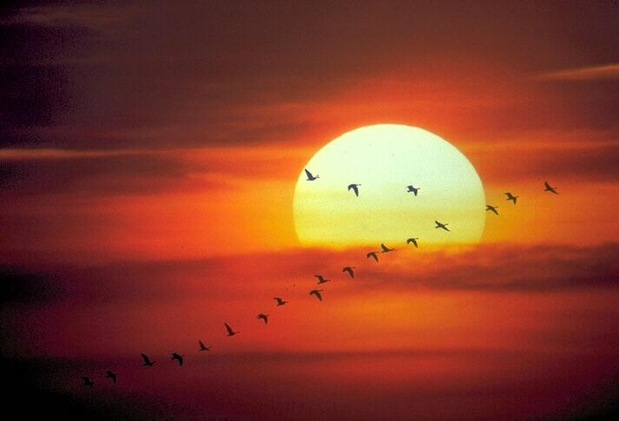
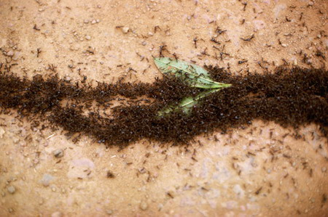
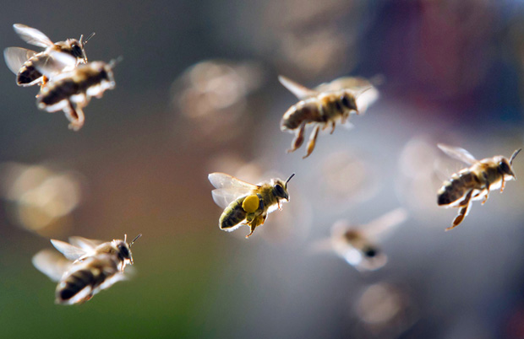
Chim di trú
Kiến du mục
Ong tìm mật

Slide 19
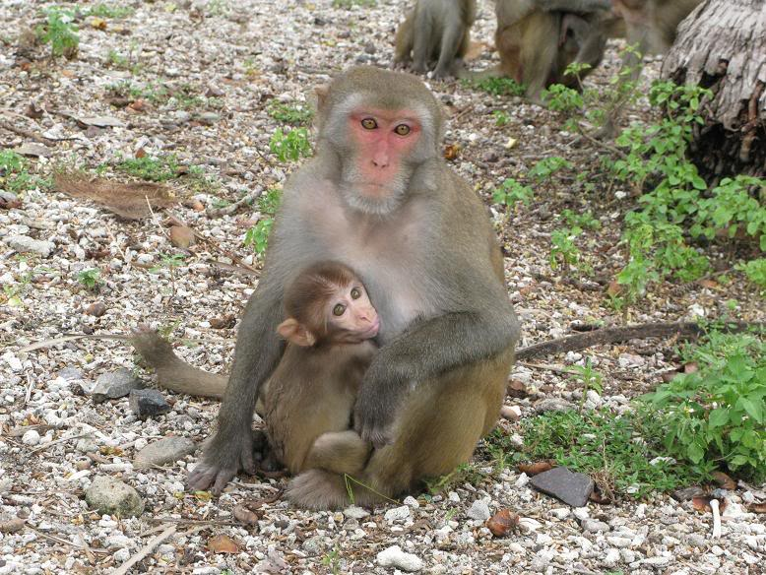
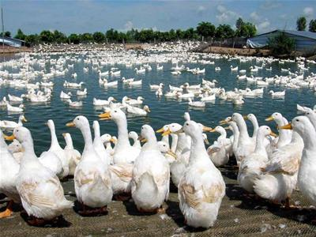
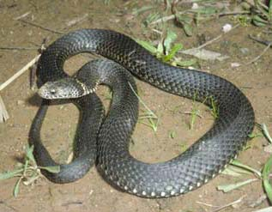
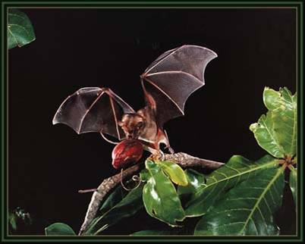
Động vật ưa sáng
Khỉ
Vịt
Động vật ưa tối
Rắn
Dơi

Slide 20
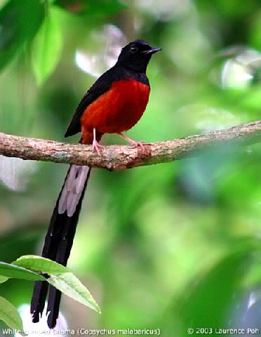
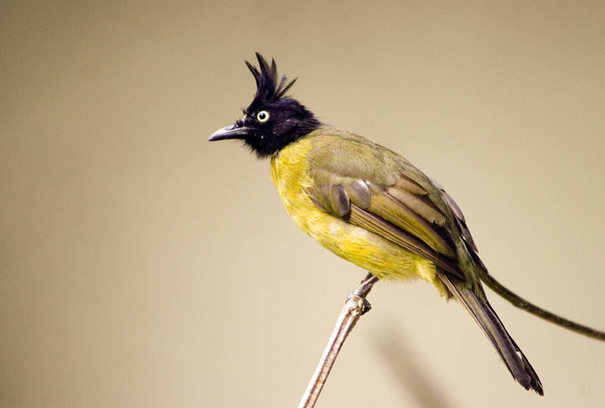
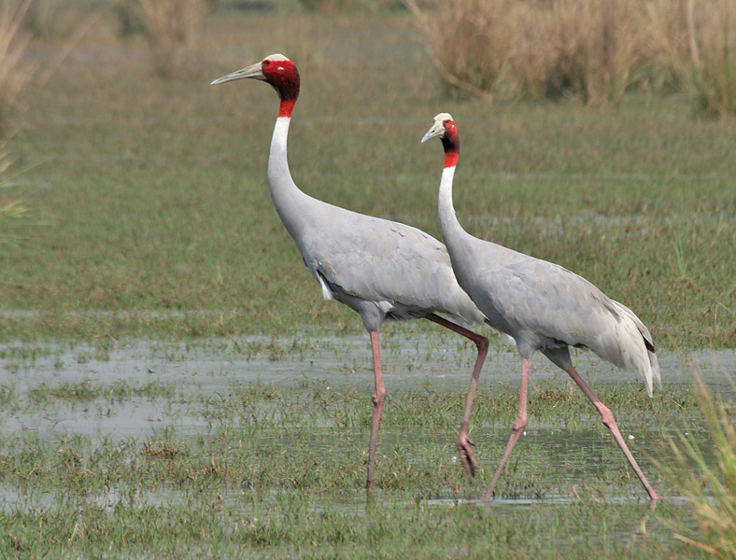
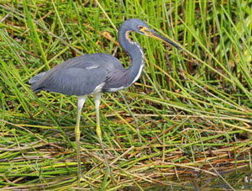
Chim đi ăn vào lúc mặt trời mọc
Chích chòe
Chào mào
Chim kiếm ăn vào ban đêm
Sếu
đầu đỏ
Diệc
3 màu

Slide 21
H 42.3 – Thằn lằn phơi nắng vào các thời điểm khác nhau trong ngày
Tất cả hoạt động trao đổi chất trong các tế bào của thằn lằn sản sinh ra không đủ năng lượng để duy trì một thân nhiệt ổn định và vì thế chúng còn được gọi là “động vật máu lạnh” . Vì vậy, chúng dựa trên việc thu và mất nhiệt từ môi trường để điều chỉnh nhiệt độ bên trong của chúng bằng cách di chuyển ra chỗ có ánh nắng hay chỗ có bóng râm . Có thể nói, thằn lằn thay đổi tư thế phơi nắng là để điều chỉnh nhiệt độ trong cơ thể

Slide 22
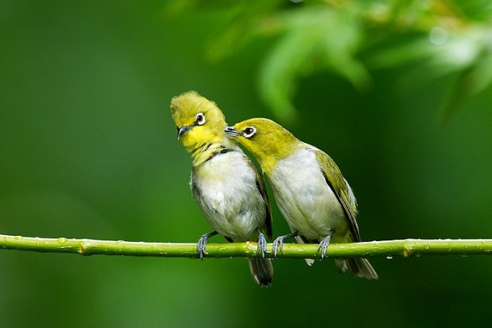
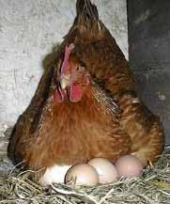
Ảnh hưởng đến sinh sản của động vật
Chim “kết đôi” vào mùa xuân
Gà đẻ trứng vào ban ngày

Slide 23
Hoàn thành bài tập sau bằng cách ghép cột tương ứng, thích hợp
Cột A | Cột B
Nhóm động vật ưa sáng. 2. Nhóm động vật ưa tối. | Những động vật hoạt động ban đêm. VD: giun đất, ếch, thằn lằn, dơi,…. Những động vật hoạt động ban ngày. Động vật sống trong hang, trong đất. VD: chích chòe, trâu, gà, bìm bịp, … Động vật sống ở vùng nước sâu (đáy biển).
Đáp án:
1 – c, e
2 – a, d, f, b

Slide 24
I. Ảnh hưởng của ánh sáng lên đời sống thực vật.
II. Ảnh hưởng của ánh sáng lên đời sống động vật.
- Ánh sáng ảnh hưởng tới đời sống động vật, tạo điều kiện cho động vật nhận biết các vật và định hướng di chuyển trong không gian. Ánh sáng là nhân tố ảnh hưởng tới hoạt động, khả năng sinh trưởng và sinh sản của động vật.
- Động vật được chia thành 2 nhóm chính
* Nhóm động vật ưa sáng : những động vật hoạt động ban ngày
VD: …………………………………………………………
* Nhóm động vật ưa tối : những động vật hoạt động ban đêm, sống trong đất, đáy biển, sống trong hang.
VD: ……………………………………………………….

Slide 25
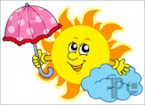
Ánh sáng
Động vật
Thực vật
Khả năng nhận biết, định hướng di chuyển, sinh trưởng, sinh sản,..
Chia 2 nhóm
Hình thái, sinh lí
Chia 2 nhóm
Động vật ưa sáng
Thực vật ưa bóng
Động vật ưa tối
Thực vật ưa sáng

Slide 26
Chọn đáp án đúng nhất
Câu 1: Khi trồng cây nơi có ánh sáng không đều thì tán lá của cây sẽ:
a. Phát triển đều về mọi hướng.
b. Phát triển mạnh về nơi có ánh sáng nhiều.
c. Phát triển mạnh về nơi có ánh sáng yếu hơn.
d. Phát triển theo chiều thẳng đứng.
Câu 2: Động vật thích nghi với điều kiện chiếu sáng khác nhau nên được chia thành hai nhóm:
Động vật chịu hạn và ưa ẩm
Động vật ưa bóng và ưa sáng
Động vật ưa sáng và ưa tối
Động vật ưa ẩm và ưa khô

